Slide 1




PHÒNG GIÁO DỤC & ĐÀO TẠO HUYỆN THANH TRÌ
TRƯỜNG TIỂU HỌC NGỌC HỒI
MÔN: TIẾNG VIỆT LỚP 2

Slide 2

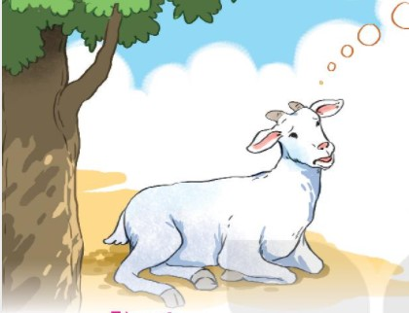
GỌI BẠN
BÀI CŨ
Đóng vai một người bạn trong rừng, nói lời an ủi dê trắng khi không thấy bạn trở về.

Slide 3


KHỞI ĐỘNG
Hát bài hát “Lớp chúng mình” và trả lời câu hỏi:
1. Khi cùng chơi với bạn, em cảm thấy thế nào?
2. Khi xa bạn, em cảm thấy thế nào?

Slide 4



TIẾT 1 – 2
ĐỌC

Slide 5
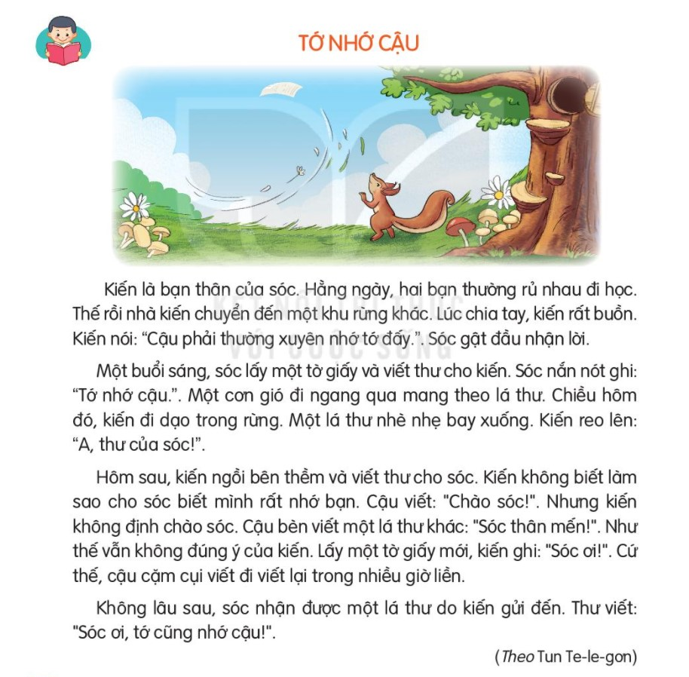




ĐỌC
4

Slide 6

NHÓM 4:
Đọc nối tiếp đoạn

Slide 7

Tớ nhớ cậu
Kiến là bạn thân của sóc. Hằng ngày, hai bạn thường rủ nhau đi học. Thế rồi nhà kiến chuyển đến một khu rừng khác. Lúc chia tay, kiến rất buồn. Kiến nói: “Cậu phải thường xuyên nhớ tớ đấy.”. Sóc gật đầu nhận lời.
Kiến là bạn thân của sóc. Hằng ngày, hai bạn thường rủ nhau đi học. Thế rồi nhà kiến chuyển đến một khu rừng khác. Lúc chia tay, kiến rất buồn. Kiến nói: “Cậu phải thường xuyên nhớ tớ đấy.”. Sóc gật đầu nhận lời.

Slide 8
Một buổi sáng, sóc lấy một tờ giấy và viết thư cho kiến. Sóc nắn nót ghi: “Tớ nhớ cậu.”. Một cơn gió đi ngang qua mang theo lá thư. Chiều hôm đó, kiến đi dạo trong rừng. Một lá thư nhè nhẹ bay xuống. Kiến reo lên: “A, thư của sóc!”
Một buổi sáng, sóc lấy một tờ giấy và viết thư cho kiến. Sóc nắn nót ghi: “Tớ nhớ cậu.”. Một cơn gió đi ngang qua mang theo lá thư. Chiều hôm đó, kiến đi dạo trong rừng. Một lá thư nhè nhẹ bay xuống. Kiến reo lên: “A, thư của sóc!”.
Nắn nót: Viết rất cẩn thận cho đẹp.

Slide 9
Hôm sau, kiến ngồi bên thềm và viết thư. Kiến không biết làm sao cho sóc biết mình rất nhớ bạn. Cậu viết: “Chào sóc!”. Nhưng kiến không định chào sóc. Cậu bèn viết một lá thư khác: “Sóc thân mến!”. Như thế vẫn không đúng ý của kiến. Lấy một tờ giấy mới, kiến ghi: “Sóc ơi!”. Cứ thế, cậu cặm cụi viết đi viết lại trong nhiều giờ liền.
Hôm sau, kiến ngồi bên thềm và viết thư. Kiến không biết làm sao cho sóc biết mình rất nhớ bạn. Cậu viết: “Chào sóc!”. Nhưng kiến không định chào sóc. Cậu bèn viết một lá thư khác: “Sóc thân mến!”. Như thế vẫn không đúng ý của kiến. Lấy một tờ giấy mới, kiến ghi: “Sóc ơi!”. Cứ thế, cậu cặm cụi viết đi viết lại trong nhiều giờ liền.
Hôm sau, kiến ngồi bên thềm và viết thư. Kiến không biết làm sao cho sóc biết mình rất nhớ bạn. Cậu viết: “Chào sóc!”. Nhưng kiến không định chào sóc. Cậu bèn viết một lá thư khác: “Sóc thân mến!”. Như thế vẫn không đúng ý của kiến. Lấy một tờ giấy mới, kiến ghi: “Sóc ơi!”. Cứ thế, cậu cặm cụi viết đi viết lại trong nhiều giờ liền.
/
/
/
Cặm cụi: Chăm chú, tập trung làm việc đang làm.

Slide 10
4
/
/
Không lâu sau, sóc nhận được một lá thư do kiến gửi đến. Thư viết: “Sóc ơi, tớ cũng nhớ cậu!”.
Không lâu sau, sóc nhận được một lá thư do kiến gửi đến. Thư viết: “Sóc ơi, tớ cũng nhớ cậu!”.
Không lâu sau, sóc nhận được một lá thư do kiến gửi đến. Thư viết: “Sóc ơi, tớ cũng nhớ cậu!”.

Slide 11
NHÓM 4:
Đọc nối tiếp đoạn

Slide 12
Tớ nhớ cậu
ĐỌC TOÀN BÀI
Kiến là bạn thân của sóc. Hằng ngày, hai bạn thường rủ nhau đi học. Thế rồi nhà kiến chuyển đến một khu rừng khác. Lúc chia tay, kiến rất buồn. Kiến nói: “Cậu phải thường xuyên nhớ tớ đấy.”. Sóc gật đầu nhận lời.
Một buổi sáng, sóc lấy một tờ giấy và viết thư cho kiến. Sóc nắn nót ghi: “Tớ nhớ cậu.”. Một cơn gió đi ngang qua mang theo lá thư. Chiều hôm đó, kiến đi dạo trong rừng. Một lá thư nhè nhẹ bay xuống. Kiến reo lên: “A, thư của sóc!”.
Hôm sau, kiến ngồi bên thềm và viết thư. Kiến không biết làm sao cho sóc biết mình rất nhớ bạn. Cậu viết: “Chào sóc!”. Nhưng kiến không định chào sóc. Cậu bèn viết một lá thư khác: “Sóc thân mến!”. Như thế vẫn không đúng ý của kiến. Lấy một tờ giấy mới, kiến ghi: “Sóc ơi!”. Cứ thế, cậu cặm cụi viết đi viết lại trong nhiều giờ liền.
Không lâu sau, sóc nhận được một lá thư do kiến gửi đến. Thư viết: “Sóc ơi, tớ cũng nhớ cậu!”.
( Theo Tun Te-le-gan)
/
/
4
/

Slide 13
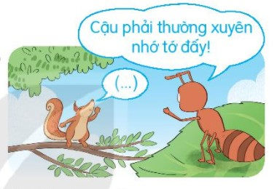
THẢO LUẬN NHÓM 2
Câu 1: Khi chia tay sóc, kiến cảm thấy thế nào?
→ Khi chia tay sóc, kiến rất buồn.
Câu 2: Sóc đồng ý với kiến điều gì?
→ Sóc thường xuyên nhớ đến kiến.

Slide 14

Câu 3: Kiến phải viết lại nhiều lần lá thư gửi sóc vì kiến không
biết làm sao cho sóc biết nó
rất nhớ bạn.
Câu 3: Vì sao kiến phải viết lại nhiều lần lá thư gửi sóc?

Slide 15
Câu 4: Theo em, hai bạn sẽ cảm thấy thế nào nếu không nhận được thư của nhau?

Slide 16
Hãy tưởng tượng một năm sau, kiến vào sóc gặp lại nhau. Theo em, hai bạn sẽ nói gì với nhau?

Slide 17
Tớ nhớ cậu
LUYỆN ĐỌC LẠI
Kiến là bạn thân của sóc. Hằng ngày, hai bạn thường rủ nhau đi học. Thế rồi nhà kiến chuyển đến một khu rừng khác. Lúc chia tay, kiến rất buồn. Kiến nói: “Cậu phải thường xuyên nhớ tớ đấy.”. Sóc gật đầu nhận lời.
Một buổi sáng, sóc lấy một tờ giấy và viết thư cho kiến. Sóc nắn nót ghi: “Tớ nhớ cậu.”. Một cơn gió đi ngang qua mang theo lá thư. Chiều hôm đó, kiến đi dạo trong rừng. Một lá thư nhè nhẹ bay xuống. Kiến reo lên: “A, thư của sóc!”.
Hôm sau, kiến ngồi bên thềm và viết thư. Kiến không biết làm sao cho sóc biết mình rất nhớ bạn. Cậu viết: “Chào sóc!”. Nhưng kiến không định chào sóc. Cậu bèn viết một lá thư khác: “Sóc thân mến!”. Như thế vẫn không đúng ý của kiến. Lấy một tờ giấy mới, kiến ghi: “Sóc ơi!”. Cứ thế, cậu cặm cụi viết đi viết lại trong nhiều giờ liền.
Không lâu sau, sóc nhận được một lá thư do kiến gửi đến. Thư viết: “Sóc ơi, tớ cũng nhớ cậu!”.
( Theo Tun Te-le-gan)
/
/
4
/

Slide 18
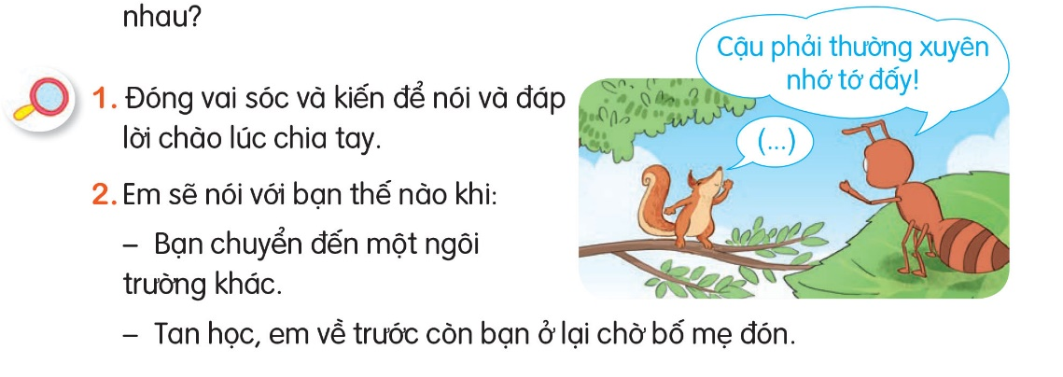
LUYỆN TẬP

Slide 19



CỦNG CỐ BÀI HỌC

